Slide 1

Liceul din Vancicăuți
Tema: Aria
Profesor Bordian Zinaida

Slide 2
Mottoul:
“Atâta timp cât nu încetezi să urci, treptele nu se vor termina, sub paşii tăi care urcă, ele se vor înmulţi la nesfârşit. “
Franz Kaf

Slide 3
Complectati:
1
A1=
A2=
A3=
A4=
A5=
A6=
A7=
A8=
A9 =
2
3
4
5
6
7
8
9

Slide 4
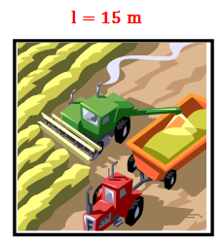
1.Un lot de pămînt are forma unui pătrat cu latură de 15 m. Aflați aria lotului?
..

Slide 5
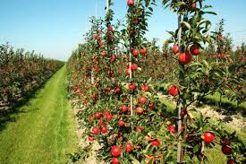
                2. O livadă are lungimea de 14 4m și lățimea o doime din lungime. Sa se afle aria si perimetrul livezii

Slide 6
3. Aflați diagonalele unui romb ,știind că una din ele este de 4 ori mai mare decît cealalată, iar aria rombului este egaă cu 36 cm².

Slide 7
4. Un trapez dreptunghic are bazele de 12 cm si de 8 cm.Masura unghiului ascutit este de 45 de grade.Aflati aria trapezului.
A B

Slide 8
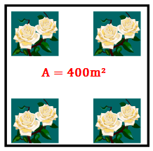
5.Un patrat si un dreptunghi au perimetre egale. Aria patratului este egala cu 64cm² iar lungimea dreptunghiului este egala cu 10 cm.Calculati aria dreptunghiului

Slide 9
6.Calculați aria unui triunghi dreptunghic cu catetele egale cu 4,5dm si 0,6dm.

Slide 10
„A găsi soluția unei probleme este o performanță specifică inteligenței, iar inteligența este apanajul distinctiv al speciei umane.” George Polya

Slide 11

Mulțumesc pentru lecție

Slide 12
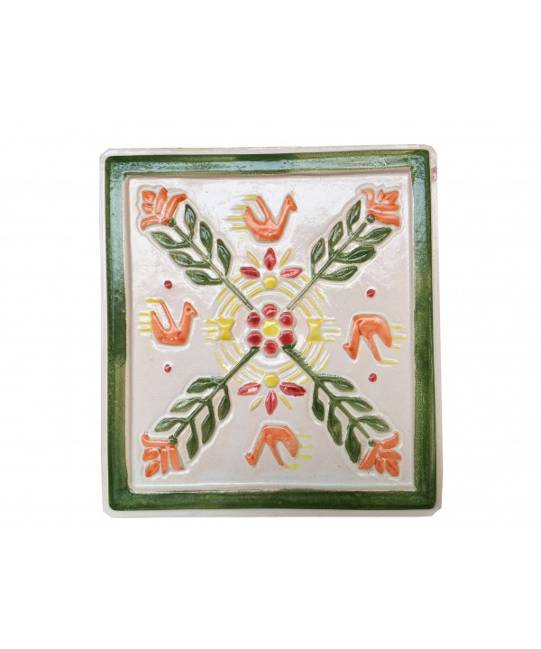
3. O teracotă are forma unui romb cu latura de 10 cm si aria de 40cm². Aflați înăltimea rombului.

